Slide 1
明廉國小108學年度
課程計畫撰寫說明
108/3/27
教務處

Slide 2
壹、預定期程：
3/27（三）
課程計畫說明及一年級三大主軸課程分組撰寫（1）
4/24（三）
一年級三大主軸課程分組撰寫（2）
5/22（三）
一年級三大主軸課程分享

Slide 3
貳、課程計畫撰寫
一、部定/領域課程：
（一）一年級（十二年國教）部定課程。
（二）二到六年級（九年一貫）課程計畫格式與之前相同。
二、彈性學習課程：
（一）一年級法定課程(24節)和趣味數學(40節)。
（二）一年級校訂課程：
  閱讀萬花筒(40節)、奇萊我的家(8節)和溫暖小太
  陽(8節)請全校教師分三組共同撰寫。

Slide 4
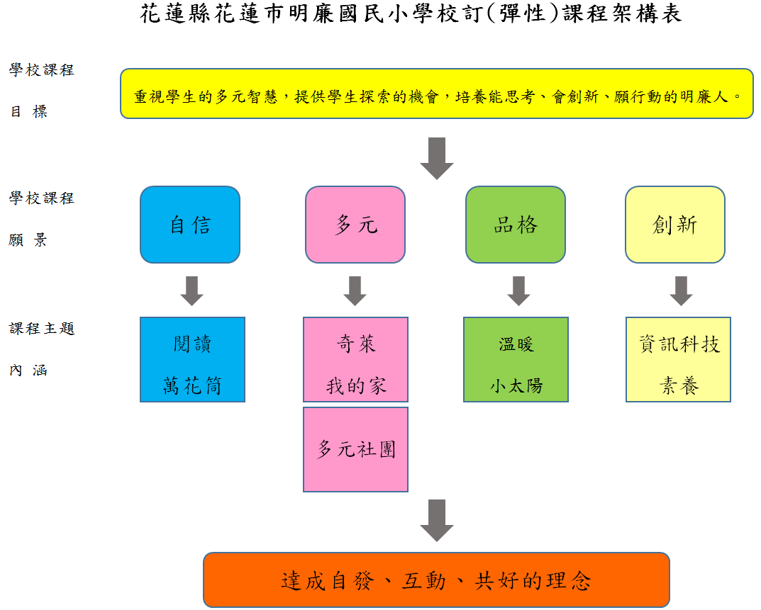

Slide 5
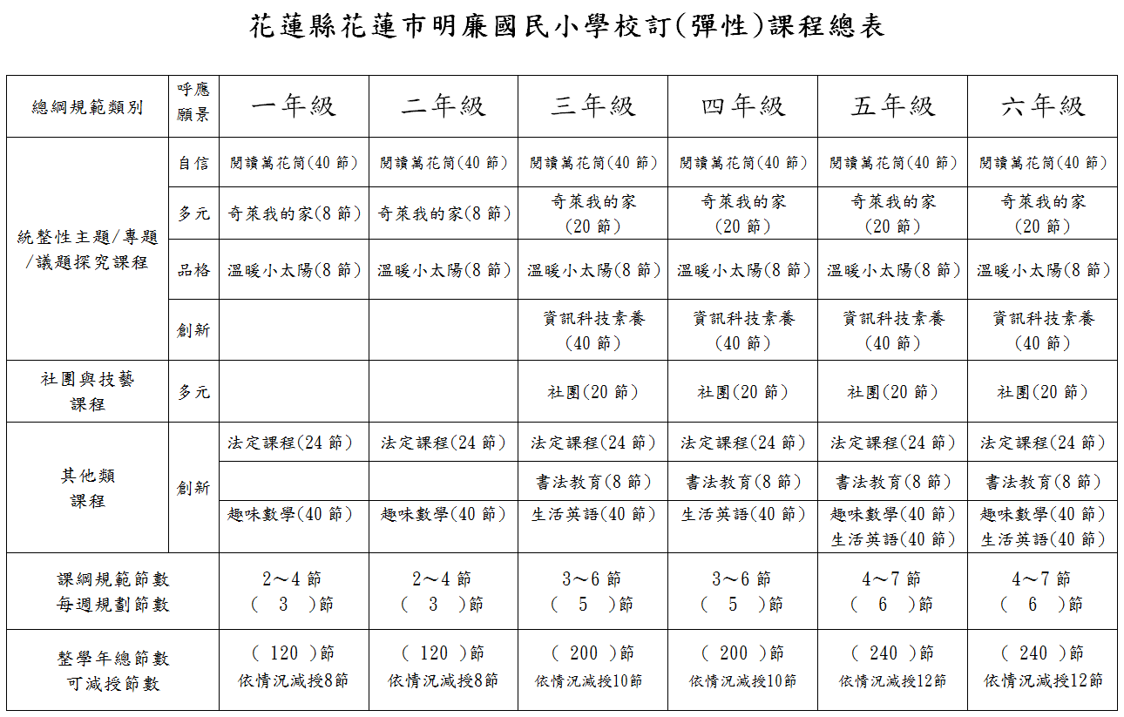

Slide 6
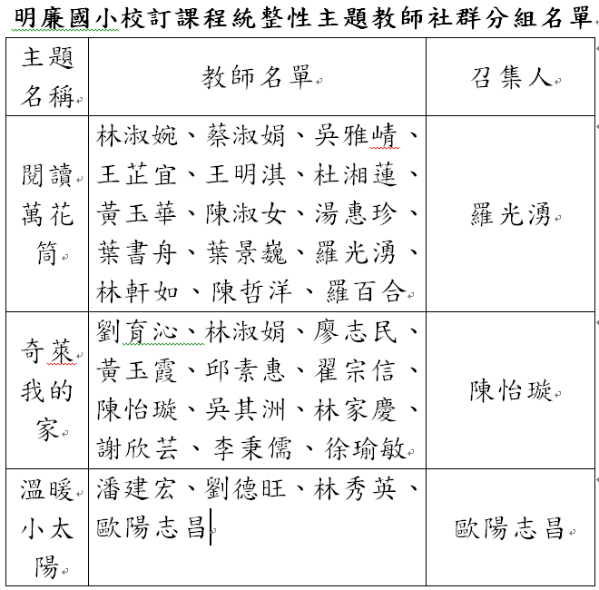

Slide 7
參、課程計畫備查項目
一、學校課程總體架構
二、領域/科目課程計畫
三、彈性學習課程/節數計畫
四、附件

Slide 8
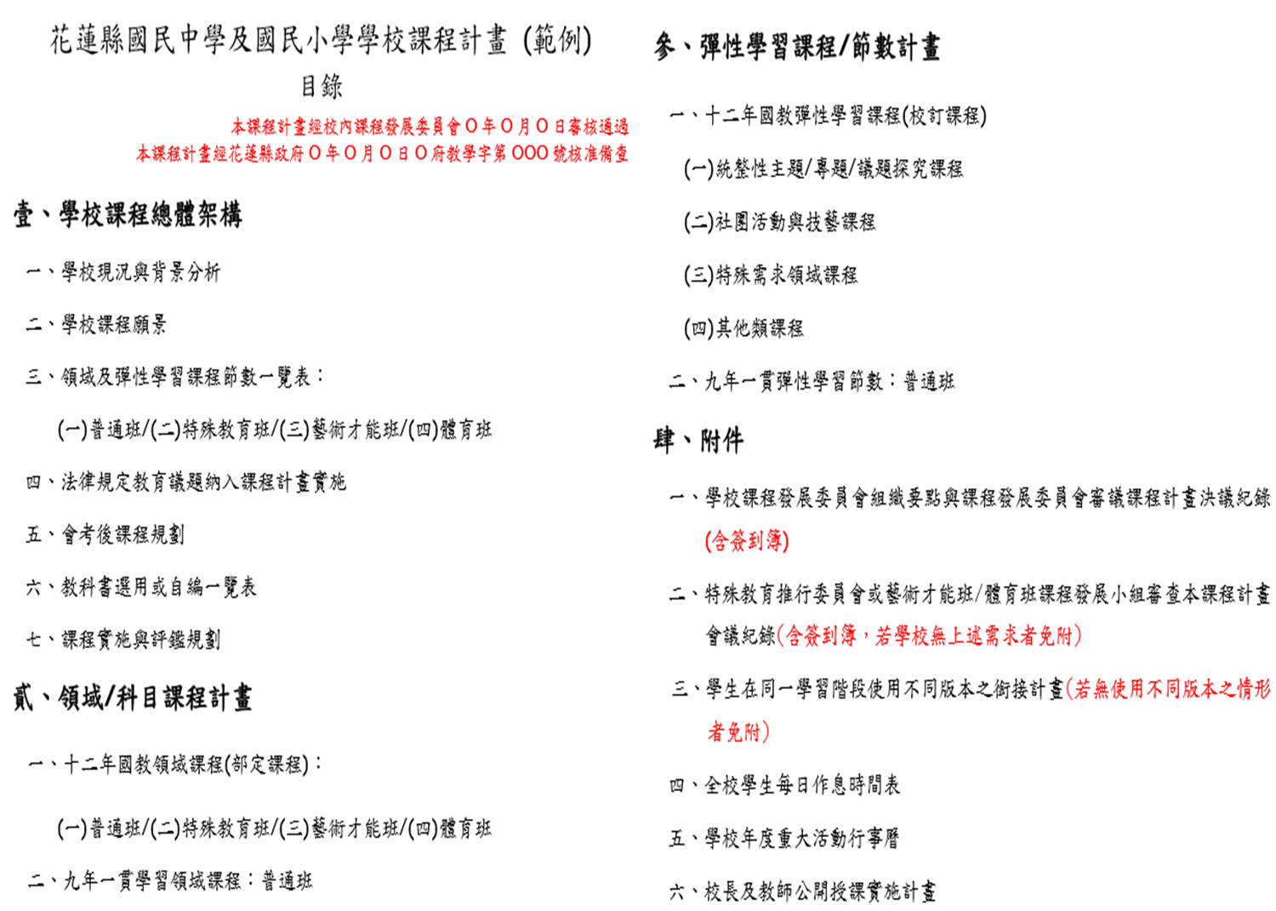

Slide 9
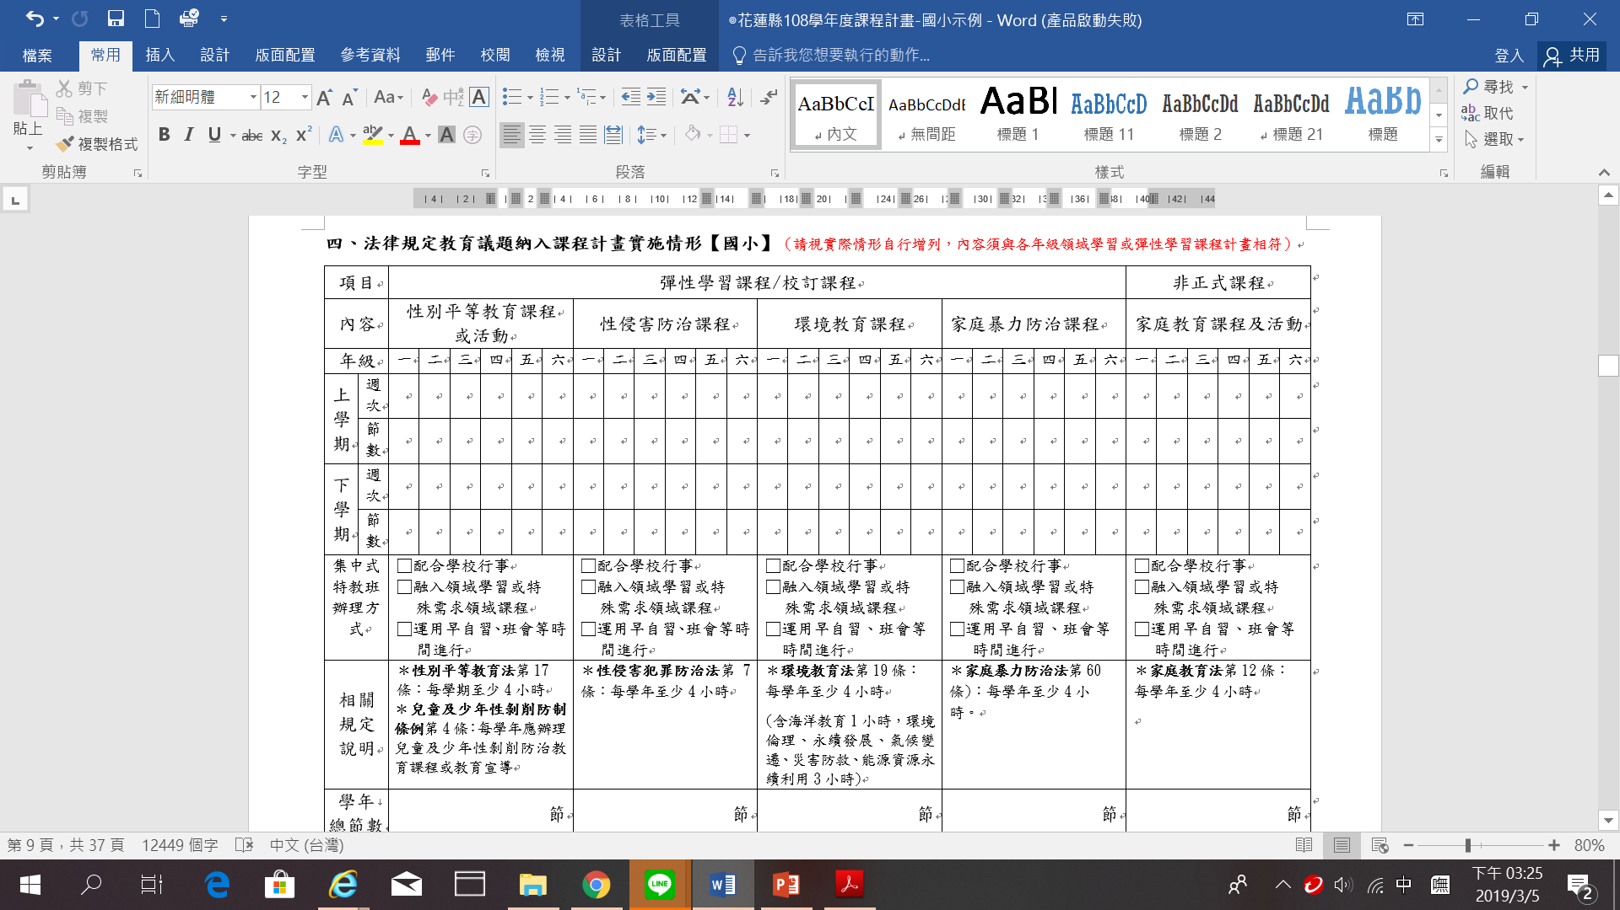

Slide 10
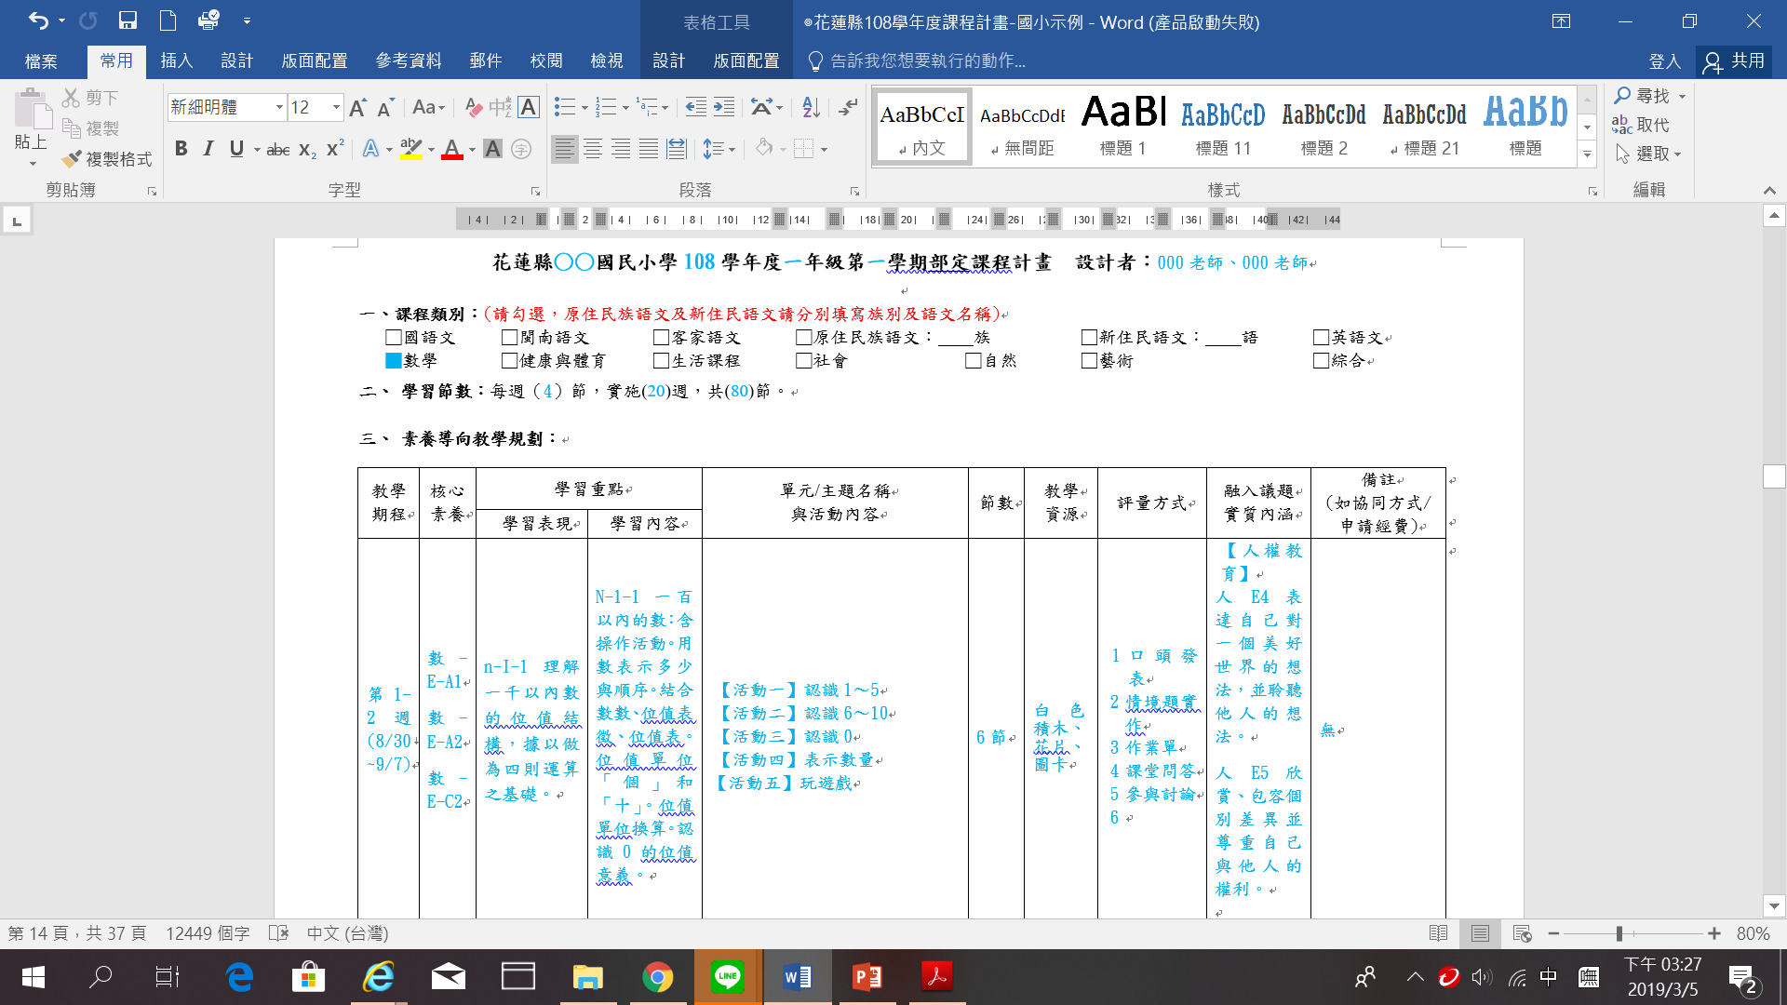

Slide 11
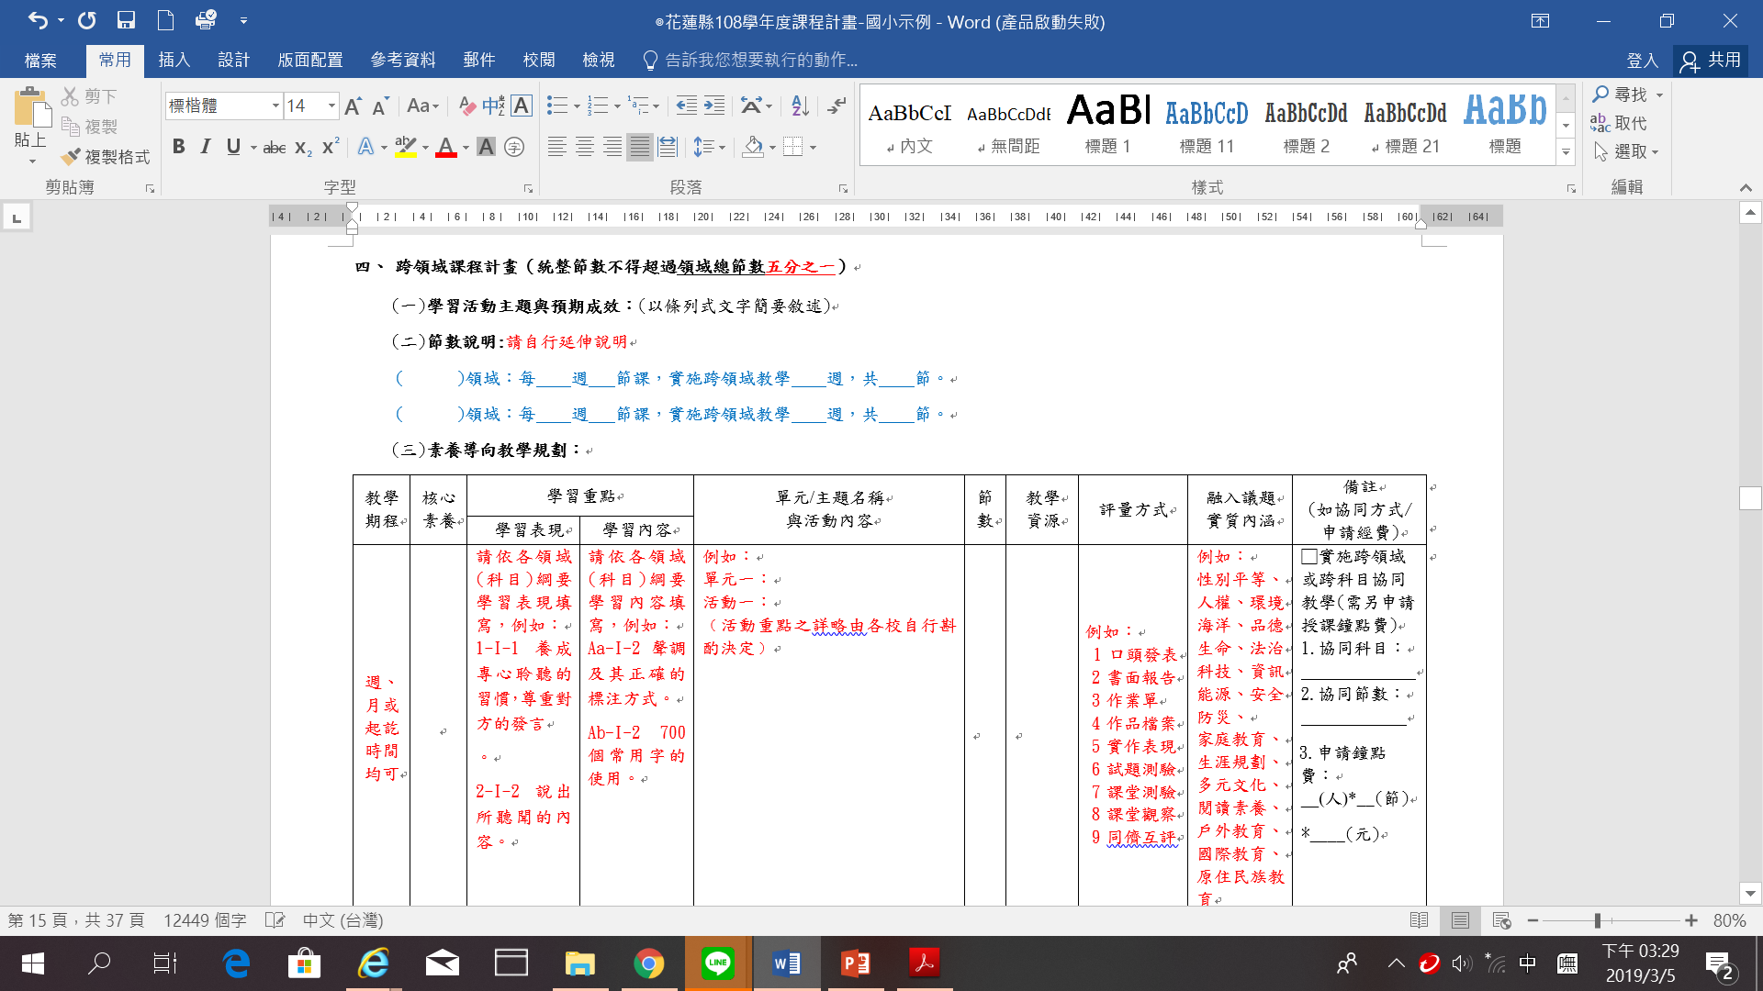

Slide 12
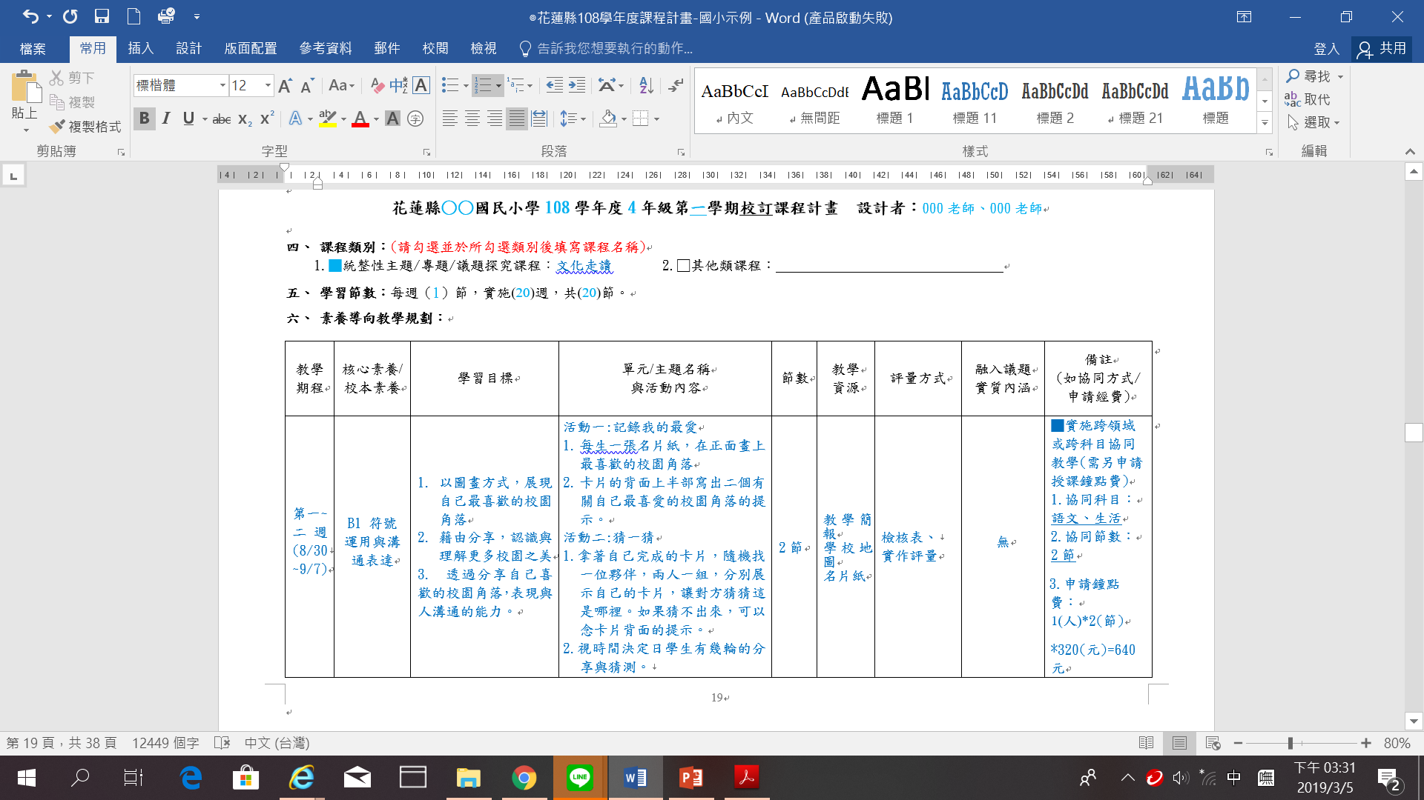
環境

Slide 13
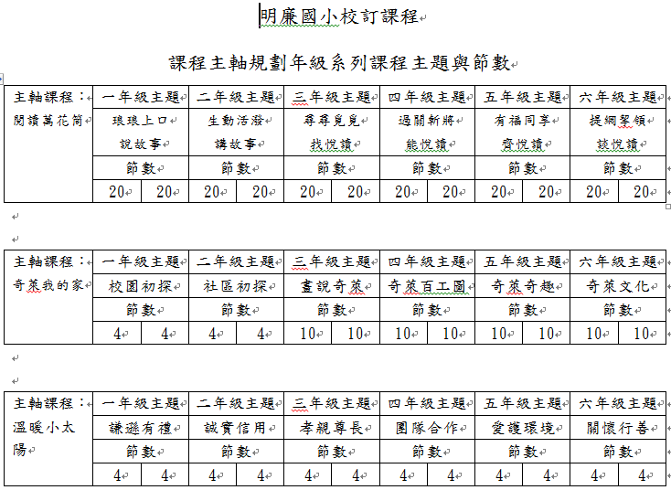

Slide 14
之前撰寫的校訂課程教學設計表可作為參考
http://www.mleps.hlc.edu.tw/modules/tad_uploader/index.php?of_cat_sn=154

Slide 15
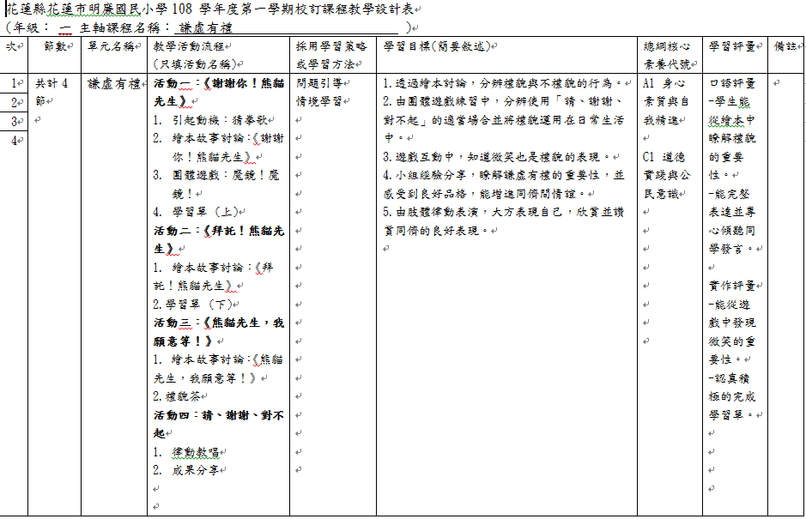

Slide 16
目標撰寫說明
可使用「學生能夠….」作為開頭，以表現任務為終點。
一個動詞（Bloom的認知歷程)+一個受詞（學習內容/概念）
單元：記敘文的寫作
總綱B1 ：具備掌握各類符號表達的能力，以進行經驗、思想、價值與情意之表達
開展的課程目標：
  學生能夠辨認記敘文的特性、了解記敘文的溝通功能與寫作架構、並透過有效地運用記敘文表達個人經驗
名詞是各類的知識 動詞是學習表現 形容詞或副詞是態度
無論課程目標或是學習目標都不是學習活動

Slide 17
課程目標、單元目標、學習目標
課程目標(goal)
  從核心素養結合主題、大概念後修改的句子，是整體性的課程目標，較為廣泛的、整體的課程目標，最終必然會說明課程的終點(總結性評量或成果)。
單元目標(goal)
  從單元的素養發展結合主題脈絡後修改的句子，是階段性的目標，為課程目標的一部分。各單元目標之間是相關聯的。
學習目標(objective)
  各節課的目標是精確學習策略及實行方式，也必須是可以測量，是結合學習內容與表現後修改的句子，為各堂課的學習目標。
李壹明、藍偉瑩撰寫

Slide 18
實作
三項主軸課程都從第一週開始排，以後再修改。

Slide 19
感謝您的參與

